Slide 1

זכויות
החיילים הבודדים
2022/23

Slide 2

צוות"ש אח גדול
שם פרטי | שם משפחה | טלפון
רלי | צין | 052-9456076
דניאל | לנדסמן | 052-8750721
בר | גריסרו | 052-8193311
סהר | אשכנזי | 052-5402514

Slide 3
2 סוגי בודדים
בודד מובהק
  החייל עלה לבד וההורים בחו"ל
  ההורים נמצאים בשליחות בחו"ל
  ההורים ירדו מהארץ
  ההורים נפטרו (שניהם)

Slide 4
2 סוגי בודדים
בודד חסר עורף משפחתי
  הוריו (או אחד מהם) מתגוררים בארץ, אך הוכח כי קיים נתק בלתי ניתן לגישור בין החייל להוריו
  הוכח כי החייל הורחק מהמסגרת המשפחתית וכי משפחת החייל אינה מספקת לו תמיכה כלכלית ומקום לינה נאות, אף לא באמצעות אנשים אחרים. לא משיקולי עצמאות!
  חייל המשתייך לקבוצת סיכון – יוכר כבודד גם אם הוריו יטענו שהם רוצים אותו בביתם

Slide 5
זכאי סיוע וחייל פרט
זכאי סיוע (מדרג ביניים בין בודד לפרט)
  לינה בבית החייל, בדירת אל"ח או אימוץ בקיבוץ
  מענק חודשי בגובה של 50% מהבודד, כלומר 270 ₪
  תווי מזון בסך 150 ₪
  ראיון אחת לחצי שנה וביקור בית פעם בשנה
חייל פרט
  לינה בבית החייל או בדירת אל"ח

Slide 6
סיוע בשלב המלש"ב
הכרה כחייל בודד - ביצוע תהליך ההכרה עוד לפני הגיוס על ידי לשכות הגיוס (חיבור לפנימיות רווחה, משרד העלייה והקליטה וכו')
מגורים - אפשרות להתגורר בבית החייל החל מ-3 חודשים לפני הגיוס.
בחינת המשאבים של החייל, כולל: תמיכה ממקור אחר, קיום/היעדר פתרון דיור, חסכונות, נכסים

Slide 7
הטבות כלכליות
  תוספת כספית חודשית לשכר – 540.10₪
  מענק גאות ושפל – ברמ"פ א' (211.80₪) וברמ"פ א'+ (422.20₪)
  שי לחג - תווי קנייה בסך 400-600₪ - בפסח ובראש השנה
  זכאות אוטומטית בסך 150₪ מדי חודש לרכישת מזון ברשת שופרסל, יש חסד, Be פארם, קואופ-שופ וכוורת
  מענק ממשרד הקליטה והבינוי – חייל בודד עולה חדש יקבל מענק חודשי:
  ממשרד הקליטה - 540₪
  משרד הבינוי והשיכון - 402₪
  דמי כלכלה - בחופשת מחלה בבית למעלה מ-3 ימים ברצף ובמיוחדת כלכלית
  יום סידורים פעם בחודשיים – עפ"י הגדרה. פעם בחודש – נתון לשיקול המפקד

Slide 8
דמי קיום לחייל/ת בשירות חובה

Slide 9

טיסה
  מימון כרטיס טיסה מלא לביקור הורים בחו"ל (חודש לפני מועד הטיסה הרצוי):
    הבקשה מיועדת לבודדים מובהקים, לא כולל בני שליחים
    בודד חע"מ ובודד יתום – הבקשה תוגש חריג
    לוחמים – לאחר 8 חודשים (פעמיים בשירות!!)
    תומכ"ל רמ"פ א' וא+ - לאחר שנת שירות
    יתר החיילים – לאחר מחצית השירות או לאחר 12 חודשי שירות, המאוחר מביניהם
    גובה מימון הטיסה הינו 100% מעלות כרטיסי הטיסה. לכולם.
    אישורים נדרשים: טופס יציאה לחו"ל כולל אישור ביטחון שדה ומפקד.
    דרכון ישראלי/תעודת מעבר בתוקף של לפחות חצי שנה מיום הטיסה
    דרכון זר בתוקף – במידה ולחייל אזרחות זרה

Slide 10
חשוב להכיר
  במידה וההורים/הורה עולה/חוזר ארצה, תינתן לחייל הבודד תקופת התארגנות של 3 חודשים. יש לדווח על השינוי למשרד הת"ש בטווח של 7 ימים
  במידה וחוזרים בשנת השירות האחרונה של החייל, לא תיפסק זכאותו!
  מענק נישואין מורחב – חייל בודד, הנישא תוך כדי שירות חובה, זכאי למענק מיוחד חד פעמי בגובה 270.05 ₪ זאת, בנוסף למענק נישואין רגיל ע"ס 810.2 ₪, שכל חייל הנישא בעת שירות החובה זכאי לו. לאחר שלושה חודשי התארגנות, תופסק זכאותו לבודד

Slide 11
הטבת דיור/מגורים
  בית החייל
    כל חייל בודד יכול לנצל הלנה בבית החייל. בתי החייל ממוקמים בערים מרכזיות, כגון: ת"א, ר"ג, חיפה, ב"ש, אילת, י-ם, קריית שמונה, טבריה.
  דירת אל"ח
    דירות האגודה למען החייל נמצאות בכל רחבי הארץ. נדרשת יתרת שירות של חצי שנה לפחות על מנת להיכנס לדירה. החיילים מקבלים דירה מרוהטת ולא נדרשים בתשלום עבור המגורים בה.
    תנאי הדיור:
    * דירת 4 חדרים: סלון ו-3 חדרי שינה.
    * בכל דירה מתגוררים 6 חיילים, 2 חיילים בחדר. יש גם דירות לוחמים של 3 חיילים.
    * מקבלים תווי קנייה בסך 400 ₪ לטובת מזון. אספקת חומרי ניקוי – ע"ח אל"ח.
Notes:
11

Slide 12
הטבת דיור/מגורים (המשך)
שכר דירה
  השתתפות בשכר דירה בגובה של 998.65₪ והוצאות אחזקת דירה בסך 317₪. סה"כ 1,315.65 ₪.
  לא מומלץ לכל אחד! עלויות המחייה בשכ"ד גבוהות הרבה יותר מההשתתפות הניתנת.
אימוץ בקיבוץ
  פתרון דיור לחיילים בודדים אשר משרתים בבסיסים סגורים. קיבוצים רבים משתתפים בהסדר לאימוץ החיילים. החיילים מקבלים דירה מרוהטת ולא נדרשים בתשלום עבור המגורים בה.
Notes:
12

Slide 13
מה נדרש מהמפקד?
  ראיון או"מ (אוכלוסיות מיוחדות) אחת לחצי שנה.
  ביקור בית – חודשיים מיום הצבתו ביחידה ואחת לשנה וגם כאשר עובר דירה. לקראת ראש השנה ופסח מתבצעים ביקורי בית יזומים ע"י המפקדים לכלל חיילי או"מ.
  בימי שישי וערבי חג – יציאה מהבסיס בשעה שתאפשר להגיע הביתה עד 10:00.
  הובלת ציוד אישי – בעת מעבר דירה, סיוע ברכב מהיחידה.

Slide 14
אפשרויות סיוע כלכלי
מענק בזק (בסמכות ק.ת"ש)
  הענקת סיוע לחיילים השרויים במצוקה כלכלית אשר דורשת פתרון מידי על סך 300 ₪ לרמ"פ ב' ומטה בשנה, או 600 ₪ לרמ"פ א' ומעלה ודרג א'
  כל חייל בחובה יוכל להגיש בקשה ולקבל ע"פ שיקול דעת ק.ת"ש ללא הצגת אישורים כלכליים עד פעמיים בשנת שירות
הלוואה מידית (בסמכות ק.הת"ש)
  מטרת ההלוואה המידית הינה ליצור מצב שכל חייל בחובה העומד בקריטריונים יוכל למלא טופס ולקבל תוך 72 שעות מיום מילוי הטופס והזנת הזכאות. סכום ההלוואה המידי המקסימאלי יהיה בגובה 500 ₪.

Slide 15
אפשרויות סיוע כלכלי (המשך)
מענק (בסמכות ק.ת"ש)
  מהות ההטבה: מתן סכום כספי בגובה של עד 5,000 ₪ בשנה לחייל ברמ"פ א' ומעלה ודרג א'.
  יתר החיילים יוכלו לקבל מענק מרבי של עד 4,000 ₪ בשנה.
  זכאים: חייל המעלה בעיה כלכלית דחופה שלו או של משפחתו,
  וניצל את שאר הזכאויות ואפשרויות הסיוע לפני כן (היתר עבודה, חו"מ כלכלית) והוכיח צמצום הוצאות על ידי הצגת אישורים תומכים.
  מענק מתמשך - ניתן לאשר את הבקשה גם בצורת מענק מתמשך
  לדוגמא: מענק על סך 1,000 ש"ח ניתן לאשר ל-5 חודשים X 200 ש"ח.

Slide 16
אפשרויות סיוע כלכלי (המשך)
הלוואה
  מהות ההטבה: מתן סכום כספי בגובה מרבי של 1,200 ₪ לשנה. החזר ההלוואה יורד ממשכורתו של החייל.
  זכאים: כאשר חייל מעלה בעיה כלכלית אשר נובעת מסיבות לא
  מוצדקות (לדוגמה: חובות לרשת סלולארית, דו"ח חניה), לאחר שנבחנו עבורו כל ערוצי הסיוע הכלכליים האחרים, במידת האפשר.
  בנוסף, יש להתחשב ביתרת שירותו בשירות חובה לצורך חישוב יכולת החזר (שיעורי התשלומים).

Slide 17



אפשרויות סיוע כלכלי (המשך)
ריהוט ומוצרי חשמל (בסמכות ק.ת"ש)
  מהות ההטבה: מוצרי חשמל, ריהוט - לא בבתי החייל/ לא בדירות אל"ח/לא בקיבוצים/לא במרכזי קליטה
  המוצרים הינם יד ראשונה מהחנות
  אין צורך להחזירם בסיום השירות
  אין לתת "טיפ" לשליח!
  עד 2 מוצרים לחייל בודד (לא חובה לקבל)

Slide 18
אפשרויות סיוע כלכלי (המשך)
תווי מפקד – תווי קנייה
  תווי קנייה ניתנים לחיילים המשרתים בכלל היחידות ובכל רמות הפעילות.
  עד 300 ₪ או עד 500 ₪ - בהתאם לרמת הפעילות.
  עד 2,000 ₪ או עד 3,000 ₪ בשנה – בהתאם לרמ"פ.
  מימוש התווים ברשת שופרסל, יש חסד, Be פארם, קואופ-שופ וכוורת עם הצגת תעודת חוגר.
  מוקד תמיכה – 03-6132120
מארזי מזון
  אסור לקנות מוצרי טבק ואלכוהול!
מענק אכ"א חריג – לאחר מיצוי כלל האפשרויות במסגרת הפיקוד/החיל.
ניתן לקבל עד 10,000 ₪ מענק חריג.

Slide 19
בקשות נוספות
עזרה בסעד משפטי
טיפול שיניים פרוטתי
סיוע במימון כרטיס טיסה לביקור הורים
החזר הוצאות נסיעה לחיילים המתגוררים בישובים חסרי תחבורה ציבורית
הלנות בבית החייל מטעמי פרט
הקלות בתנאי שירות (הת"ש) באופן חריג
קיצור שירות מטעמי פרט - בעיה כלכלית חמורה או מצב רפואי של אחד ההורים המצריך את נוכחותו התמידית של החייל לאחר שנוצלו אופציות הסיוע הניתנות לו ביחידה

Slide 20
הקלות בתנאי שירות (חריג מאד עבור החיילים הבודדים)
  במקור, מענה לצורכי משפחתו (קרבה מדרגה ראשונה) של החייל המחייבים את נוכחותו בבית לאור הנסיבות (בעיות סוציאליות, רפואיות או אישיות),
  זאת על מנת שהחייל יוכל לסעוד את קרוב משפחתו הזקוק לעזרתו.
  במקרים חריגים ניתן לאשר הת"ש לטובת בעיה כלכלית או עבור סבא/סבתא.
הת"ש 7
הת"ש 5
הת"ש 3
הת"ש 2
שינוי שיבוץ, הקלה בתעסוקה מבצעית, הגברת כוננות, יציאה מהבסיס בשגרה

Slide 21
הקלות בתנאי שירות - המשך
  שינוי שיבוץ - במקרים של הת"ש 3 ומעלה כאשר מקום מגורי החייל מרוחקים מעל 100 ק"מ מהיחידה
  תעסוקה מבצעית - חיילים הזכאים להקלות 1,2,3 יוכלו לבצע תעסוקה מבצעית עד 14 יום בשנת שירות, ברצף או במצטבר. חיילים הזכאים להקלת ת"ש מסוג 7 לא יבצעו תעסוקה מבצעית כלל (בחיל האוויר – הת"ש 5,7 פטורים)
  הגברת כוננות – בסמכות מפקד בדרגת סא"ל למנוע מחייל מימוש הקלות ת"ש באופן חד פעמי (סיום תקופה, מטווחים וכו'). בסמכות מפקד בדרגת אל"מ למנוע מחייל מימוש הקלות ת"ש להן זכאי במידה וקיימת ביחידה הגברת כוננות או תרג"ח
  חייל הזכאי הת"ש ישוחרר ביום מימוש ההקלות לכל המאוחר בשעה 17:30 באופן בו יגיע לביתו עד השעה 20:00

Slide 22
חופשות מיוחדות באחריות מפקד ישיר
הריון/פוריות
לידה/אימוץ
אזכרה שנתית
ביקור הורה בארץ
מיוחדת לחייל בודד
אבל מדרגה שנייה
אבל מדרגה ראשונה
ספורטאים/אומנים
נישואין
חו״מ לקרוב מדרגה ראשונה (בגין פציעה, מחלה או אשפוז)
**יש להגיש למפקד הישיר אסמכתא ידנית לאישור המיוחדת (מודפס/תמונה)

Slide 23
אפשרויות סיוע באישור המפקד
חופשה מיוחדת (אישית/כלכלית/מעבר דירה בודד) - מהווה פתרון מידי לבעיה זמנית של החייל. ניתן לאשר לכל חייל עד 45 ימי מיוחדת בשנת שירות (5 ימים ראשונים ע"ח החייל והשאר ע"ח מיוחדת). סיבות החופשה יהיו בגין מצוקה כלכלית/ לימודים/ יציאה לחו"ל.
אישור עבודה פרטית - מאושר לחייל המוכיח מצוקה כלכלית. לשם כך על החייל להמציא אישורים כלכליים שלו ושל הוריו. מלבד חיילים במקצועות מסוימים, זכאי תשמ"ש, בודדים ועתודאים מעל גיל 22.
סמכות אישור – עד 30 יום רס"ן
15 ימים נוספים – באישור סא"ל
חופשה מיוחדת ביקור הורה אחד בחו״ל (לא בודד) - חייל שאינו מוכר כבודד, אולם אחד מההורים מתגורר בחו"ל ומעוניין לבקרו, זכאי ל-21 ימים של חופשה מיוחדת.
סמכות אישור – סא"ל
סמכות אישור – רס"ן

Slide 24
גם "לא" זו תשובה
ובתנאי שהיא התקבלה לאחר שהחיילים הגישו ערעור!

Slide 25
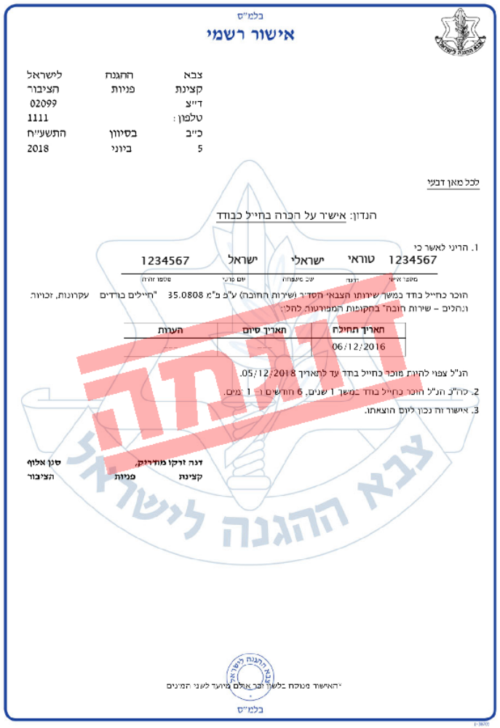
תעודת בודד
  ניתן לקחת את התעודה גם משלישות היחידה.
  חשוב לשאת תעודה זו בארנק, צמוד לחוגר ובתיק על מנת לקבל זכאויות המיועדות לחיילים בודדים.

Slide 26
הטבות שחרור
* ישנו מגוון הטבות המיועדות לחיילים בודדים משוחררים, הטבות אלו מפורטות בסדנת בודדים משתחררים המתקיים בסמוך לשחרורם של החיילים (כולל: לימודים ומלגות, הטבות כספיות, מגורים, כתיבת קורות חיים ועוד).
משך הסדנה היא 5 ימים, ב"מרכז גישות", הכישור 2, אזה"ת רחובות.
מטרתה לסייע לחייל במעבר מהצבא לאזרחות בתחומים שונים ועל מנת לחזק את השתלבותם באזרחות לאחר שחרורם.
זימונים דרך משרד ת"ש/שלישות היחידה והם יופצו לקראת השחרור.
* הטיפול לאחר השחרור באחריות החייל הבודד ישירות מול האגף והקרן לחיילים משוחררים
Notes:
26

Slide 27
סיוע בדיור לחיימ"שים
במהלך חודש יולי 2017, אושרו ע"י הכנסת מספר תיקונים לחוק חיימ"ש.
חיילים בודדים אשר היו מוכרים כבודדים והיו זכאים להטבת דיור ביום שחרורם - סיוע בדיור למשך שנה מיום שחרורו של החייל.
בפני החייל יועמדו מספר פתרונות דיור אשר יוכל לבחור אחד מבניהם:
  השתתפות חודשית בשכר דירה בגובה עד 1000 ₪ למשך שנה מיום השחרור וכנגד הצגת חוזה שכירות.
  לינה בבית החייל – מיועד הן לחיילים שטרם שחרורם התגוררו בבית החייל והן לחיילים אשר מימשו פתרונות דיור אחרים במהלך שרותם. המגורים בבית החייל ניתנים לתקופה של עד שלושה חודשים לכל היותר ללא אפשרות הארכה (בשונה מבעבר). לאחר תקופה זו יוכל לממש פתרון דיור אחר מבין האפשרויות הקיימות – משלים לתקופה של סה"כ שנה יחד עם תקופת ההתגוררות בית החייל.
על מנת לממש את הטבת הדיור על החייל לפנות לאגף והקרן לחיילים משוחררים.
ניתן לפנות החל מחצי שנה טרם מועד השחרור.

Slide 28
טלפונים חשובים
מוקד בודדים
1111
שלוחה 2
נציב קבילות החיילים
03-6977374
פקס 03-6977135
מחנה רבין, תל אביב
טלפון אח גדול
058-6853497
האגף והקרן לחיילים משוחררים
03-7776770
בניין משהב"ט, תל השומר
קצין פניות הציבור
1111 שלוחה 5
פקס 03-5699400
מחנה רבין, תל אביב
מרכז מידע של מיטב
1111
שלוחה 1

Slide 29
זכויות
החיילים הבודדים
2022/23

